Slide 1
Lição de DESIGN Do ROBÔ.
Construindo um Robô de Competição.

Slide 2
Nossas regras para design do robÔ.
REGRA #1: Não tenha pressa de construir a base do robô antes de construir acessórios para resolver as missões.
REGRA #2: Se você está começando, tudo bem em reconstruir uma base de algum manual da LEGO, EV3Lessons, ou outro livro qualquer. Não comece com um robô desenvolvido para fazer o máximo de pontos em um desafio. Ao invés disso, comece com um design básico (não feito pra competição) em que você possa criar novas estruturas e faça seu time aprender por conta própria. Certifique-se de colocar os recursos para suas ideias de design/estratégia.
REGRA #3: Tire um tempo para testar suas próprias ideias ao invés de procurar a “Solução na Internet”. À medida que você avança através do FLL, você desenvolverá suas habilidades de construção e também seu próprio estilo. Não pegue atalhos nem pule os passos no processo de aprendizagem.

Slide 3
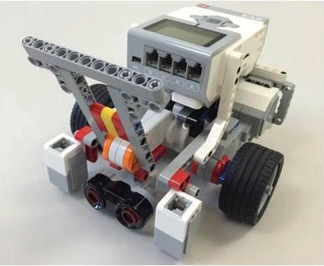
Considerações do design.
Nos próximos slides, nós apresentaremos algumas questões que você mesmo precisará responder antes de construir um robô para competições.
Você deve considerar os pós e contras de cada opção.
Nós firmemente acreditamos que você possa desenvolver e testar suas próprias ideias – não há uma roda perfeita ou um design perfeito para uma competição.
Nós discutimos os seguintes 6 fatores: Tamanho, Peso/Balanceamento, Sensores & Posicionamento, Posicionamento do Motor das Garras, Escolha da Roda e outros…
Também confira os Guias Práticos do EV3Lessons: http://ev3lessons.com/guides.html

Slide 4
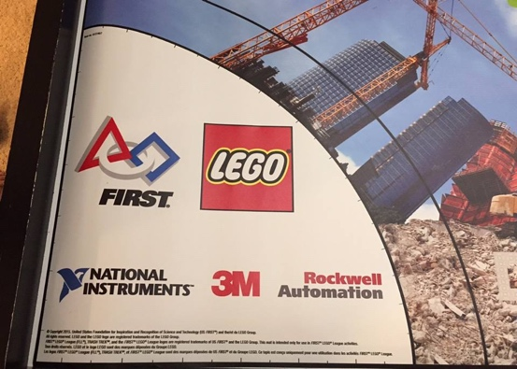
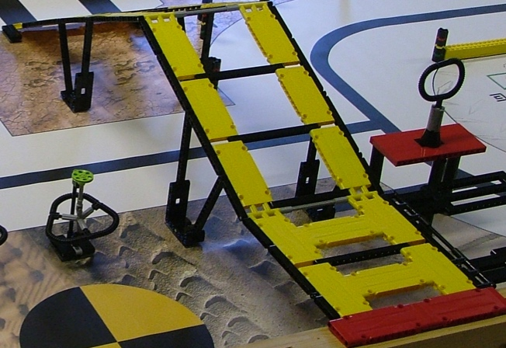
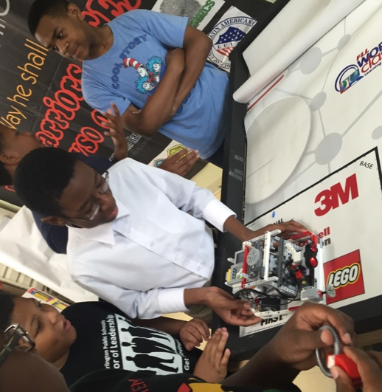
Altura & largura.
Sempre confira as limitações de altura nas regras sobre a base (em 2016 o limite de altura foi 12in ~ 30cm).
Talvez haja mais limitações de altura causadas pelo tamanho, forma e localização de um modelo de missão (você talvez tenha que passar abaixo de uma ponte).
Considere as restrições de largura causadas pelas dimensões da base e também pelo espaçamento entre as missões.

Slide 5
Balanceamento.
Questões para você mesmo responder: Seu robô é bem balanceado? O centro gravitacional está na posição correta?
O robô não pode ser mais pesado em qualquer lado.
Se isso acontecer, seus movimentos não serão confiáveis, os pneus podem derrapar, o robô pode variar.
Uma vez que adicione o peso dos acessórios, isso talvez piore.
Cuidadosamente considere o posicionamento do bloco e o peso dos acessórios.
Um bloco colocado muito alto pode desequilibrar. Um bloco colocado muito perto da parte da frente ou de trás não deixa o robô balanceado.

Slide 6
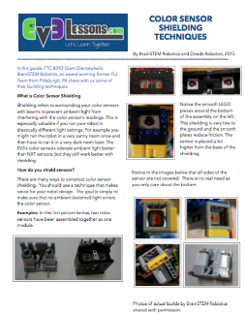
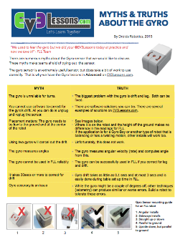
SensoreS & seu Posicionamento.
Que sensores você precisa adicionar para realizar os objetivos do seu time?
Onde os sensores devem ser colocados?
Sensores de cor precisam ter uma boa distância das rodas de tração para seguir linhas. Algumas vezes coloca-los muito próximos das rodas pode causar problemas ao seguir a linha.
O giroscópio pode ser colocado em qualquer lugar mas precisa estar de frente para alguma direção para ser usado para medir curvas.
Os outros sensores precisam ser colocados onde são mais úteis – do lado do robô que você o usará na maioria das vezes.
Há alguns Guias Práticos disponíveis no EV3Lessons sobre o posicionamento dos sensores.

Slide 7
Posicionamento do motor das garras.
Se você está usando o EV3, você pode usar 2 motores adicionais (de qualquer tipo). Você precisa decidir se prefere o motor Médio ou o Grande.
Onde você os coloca depende dos acessórios que irá construir e se você está disposto a adicionar engrenagens nos acessórios.
Você tem que realizar uma missão que está muito alta ou muito baixa em relação ao tapete?
Você será capaz de encaixar os acessórios de uma maneira fácil e rápida?
O robô ainda tem seu peso bem distribuido depois de adicionar os motores extras?

Slide 8
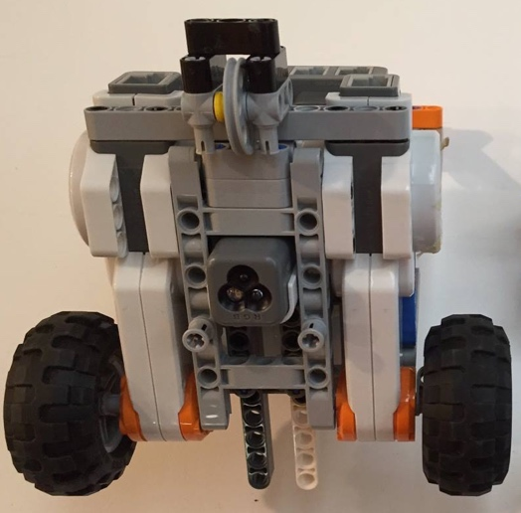
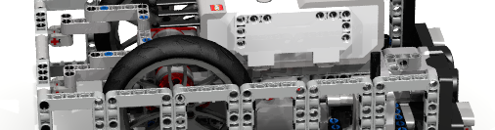
Rodas.
Não escute ninguém que diga a você qual o melhor tipo de rodas para o FIRST LEGO League. Todo robô é diferente. Todo ano a competição é deferente.
Sempre faça seus próprios testes para determinar qual o melhor tipo de rodas para o seu robô em particular e quais são os pós e contras.
Rodas maiores podem ser mais rápidas, mas são menos precisas e podem se mover mesmo quando o motor está parado.
Rodas menores são mais lentas, mas as vezes são mais precisas.
Pneus mais firmes não alteram a forma e não saem dos aros.
Rodas de trás/”patins” precisam ser capazes de se mover em várias direções e estar na mesmo nível que as rodas da frente.
Tenha certeza de que suas rodas fiquem no lugar e não se flexionam. Se estiver usando esteiras, tenha certeza que elas estão instaladas justamente.

Slide 9
Outras considerações.
Seu robô é resistente (ou se desmonta facilmente)?
Quando você remove um acessório algo desmonta em seu robô?
Planeja andar encostado à parede? Considere adicionar rodinhas nas bordas de seu robô.
Planeja seguir/alinhar nas linhas? Você precisará de um segundo sensor.
Você pode acessar facilmente o bloco caso use baterias recarregáveis?
Você pode acessar facilmente o bloco caso planeje usar pilhas?
Você pode acessar a porta USB para baixar programas quando o Bluetooth não é permitido?

Slide 10
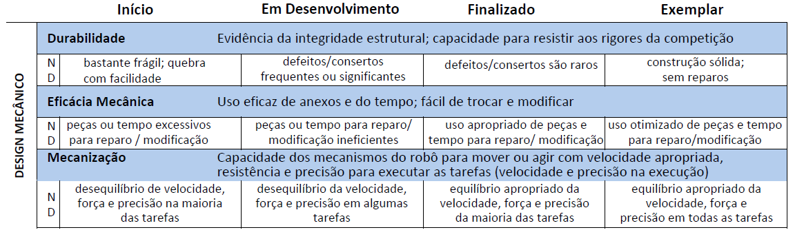
Examine a rubrica da competição.
Quando você acha que tem um bom design, teste como seu robô se movimenta e faz curvas.
Confira a rubrica da competição e veja como seu robô se encaixa.

Slide 11
Créditos.
Este tutorial foi criado por Sanjay Seshan e Arvind Seshan.
Esta lição foi traduzida por Luiz Gabriel Vieira Costa e Luiz Gustavo de Oliveira Costa da equipe TILT.
Mais lições estão disponíveis em www.ev3lessons.com.
Este trabalho é licenciado por Creative Commons Attribution-NonCommercial-ShareAlike 4.0 International License.

